Slide 1
Характер, акцентуации характера
Воротникова Елена Владимировна – к.п.н., доцент

Slide 2
План лекции:
1. Исторический обзор подходов к исследованию характера
2. Понятие характера
3. Структура характера
4. Акцентуации характера

Slide 3
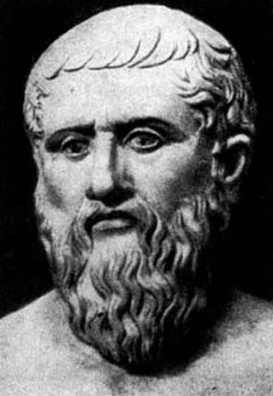
Платон (Pláton) (428 или 427 до н. э., Афины, — 348 или 347, там же)
Древнегреческий философ. Около 407 познакомился с Сократом и стал одним из его самых восторженных учеников.
Им предложена первая типология характера
Типология была направлена на выявление всех особенностей личности

Slide 4
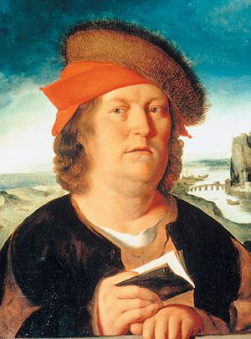
Теофраст (около 372 до н. э., Эресос на Лесбосе,— около 287, Афины)
древнегреческий философ и естествоиспытатель; один из первых ботаников древнего времени. Ученик Платона, затем Аристотеля. Т. — автор "Характеров" — сборника из 30 кратких характеристик человеческих типов (льстец, пустослов и т. д.). Типы характера определялись в зависимости от выраженности свойства души.
Ввел термин ХАРАКТЕР

Slide 5
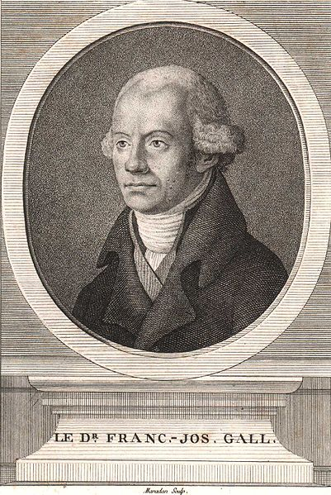
Франц Иосиф Галль
(Gall, 1758—1828)
Основатель френологии.
Он утверждал, что все психические свойства, якобы локализующиеся в полушариях мозга, при развитии вызывают разрастание определённого участка мозга, а это, в свою очередь, — образование выпуклости на соответствующем участке черепа; при недоразвитии каких-либо свойств в черепе образуются впадины.
Выделил 27 способностей души: алчность, остроумие, хитрость, воровство, поэтические способности, любовь к потомству. Большинство из них характерологические особенности.

Slide 6
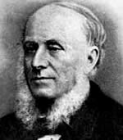
Александр Бэн (1818—1903)
Английский психолог.
Начинает изучать характер опираясь на анализ психических проявлений. Ему принадлежит описание структуры характера: воля, чувства, интеллект.
Будучи одним из лидеров ассоциативной психологии, стремился придать ей физиологическую ориентацию, с тем, чтобы возможно теснее связать психические процессы с деятельностью мозга и органов чувств («Ощущения и интеллект», 1855; «Эмоции и воля», 1859), уделив особое внимание рефлексам, инстинктам, навыкам.

Slide 7
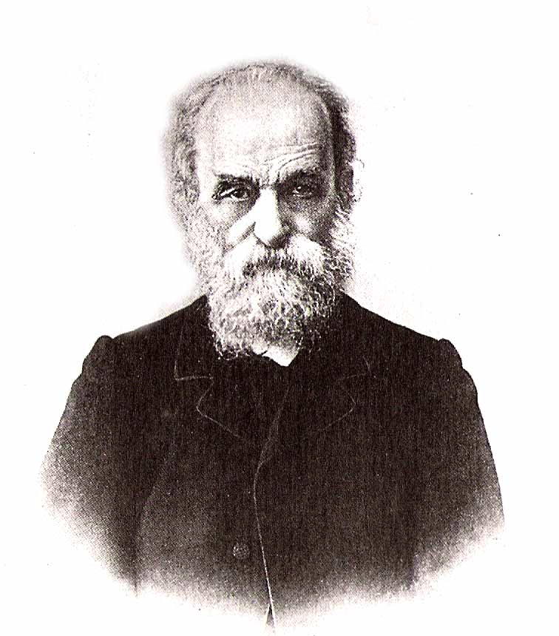
Петр Францевич Лесгафт
(1837 – 1909)
Ему принадлежит первая типология детских характеров. Показал в своих исследованиях какая семья формирует какие характеры.

Slide 8
Типология детских характеров (по Лесгафту)
Лицемерный тип – лживость, хитрость, заискивание перед воспитателями и учителями.
Воспитывается в семьях, где взрослые проявляют лицемерие и уделяют друг другу мало внимания.
Честолюбивый тип –
дети учатся для отметок и похвал при отсутствии интереса к занятиям.
Растут в семьях, где одного ребенка предпочитают другому, что развивает чувство соперничества.

Slide 9
Типология детских характеров (по Лесгафту) - продолжение
Добродушный – хорошо развита познавательная деятельность, способны к самостоятельному труду.
Растут в семьях с любящими родителями, которые внимательны к детям, но не балуют их.
Мягко забитый – заласканные дети боязливы, инертны.
Растут в семьях с преувеличенной заботой и сверхопекой со стороны родителей.

Slide 10
Типология детских характеров (по Лесгафту) - продолжение
Злостнозабитый – озлобленность, злорадство, равнодушие к требованиям и стремление поступать вопреки им.
Растут в семьях с несправедливым отношением к окружающим в атмосфере чрезмерной строгости.
Угнетенный – скромные, непритязательные, трудолюбивые.
Растут в атмосфере взаимной привязанности и в условиях материальной нужды.

Slide 11
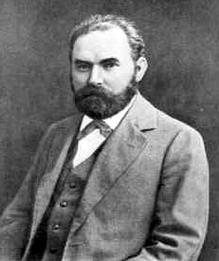
ЛАЗУРСКИЙ Александр Федорович (1874—1917)
Российский врач и психолог. Профессор Психоневрологического ин-та в Петрограде и Педагогической академии. Сотрудник В.М. Бехтерева.
В 1906 году труд «Очерк науки о характерах». Обосновывает необходимость научной характерологии.
Характер – совокупность наклонностей человека.
Определил 4 вида наклонностей.

Slide 12
Наклонности человека
1. Относящиеся к вниманию (внимательность, сосредоточенность ….)
2. Относящиеся к формальной стороне чувствования
3. Относящиеся к области движений (подвижность, малоподвижность, импульсивность …)
4. Относящиеся к волевым процессам

Slide 13
2 вопрос Понятие характера
Характер – индивидуальное сочетание устойчивых психических особенностей человека, обусловливающий типичный для данного субъекта способ поведения в определенных жизненных условиях и обстоятельствах.
Характер – способ реагирования на определенные обстоятельства. Содержательная характеристика личности.
Характер отвечает на вопрос «Что делает человек?» Личность отвечает на вопрос «Ради чего делает человек?»

Slide 14
Подходы определяющие соотношение характера и личности
1. Отождествление Х и Л
2. Личность рассматривается как часть Х
3. Характер включается в Л и рассматривается как ее подструктура.
4. Л и Х рассматриваются как пересекающиеся понятия.
Преобладает третий подход.

Slide 15
Характер
Характер проявляет себя в деятельности.
К характеру следует относить наиболее устойчивые и существенные черты, характеристики человека.
Устойчивое образование, но может быть подвержен изменениям.
«Посеешь привычку, пожнешь характер….»

Slide 16
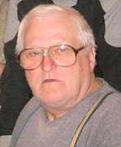
А.Г. Ковалев (1913 – 2004)
Известный советский педагог и психолог.
При характеристике характера выделил качества характера

Slide 17
Качества характера
(по А.Г. Ковалеву)
1. Моральная воспитанность. Проявляется в гуманизме, чуткости, преданности.
2. Полнота (разносторонность интересов, стремлений).
3. Цельность (внутреннее единство психического склада человека).
4. Определенность характера (твердость и непреклонность поведения человека).
5. Сила характера (характеризует энергию, с которой человек преследует поставленные цели).
6. Уравновешенность (наиболее оптимальное для деятельности сочетание сдержанности и активности).

Slide 18
Внешние признаки характера
1. Поступки человека.
2. Особенности содержания речи человека (характер высказываний).
3. Внешний облик человека (одежда, походка, осанка.

Slide 19
3 вопрос Структура характера
Черты характера – психические свойства человека, определяющие его поведение в типичных обстоятельствах.
2 ряда факторов для изменения характера:
1. Жизненные ситуации (трудности);
2. Другие черты характера. Целеустремленность, решительность, настойчивость

Slide 20
Классификация характера по направленности (система доминирующих мотивов)
А) по отношению к др. людям или к обществу
- тактичность,
- вежливость,
- чуткость,
- отзывчивость
Б) по отношению к профессии
- ответственность,
- трудолюбие
В) по отношению к самому себе
- самокритичность,
- скромность,
- гордость
Г) по отношению к вещам
- жадность,
- бережливость,
- аккуратность,
- щедрость
Д) по отношению к природе
- мечтательность

Slide 21
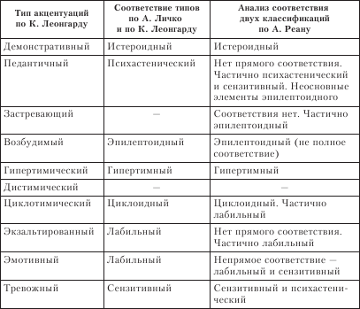
4 Вопрос Акцентуации характера

Slide 22
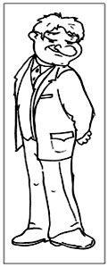
Циклотимический
Для представителей этого типа акцентуации характерна периодическая смена гипертимических и дистимических состояний, волнообразная смена поведения от возбуждения до депрессии. В период возбуждения им присущи все признаки гипертимической акцентуации, в период депрессии — дистимической. Поведение становится непредсказуемым, противоречивым, приподнятое настроение сменяется раздражительностью и агрессивностью. Изменения настроения часто происходят без видимых причин, иногда все зависит от обстановки, от внешних событий. В веселом окружении это может быть самый веселый человек. Радостные события вызывают жажду деятельности, повышенную говорливость, фонтаны идей; печальные — подавленность, замедленность реакций и мышления. В группе грустных людей человек с циклотимическим типом акцентуации будет самым печальным.
В силу частой смены настроения у циклотимических личностей наблюдается слабый уровень работоспособности, поэтому им противопоказаны повышенные нагрузки. В работе у них наблюдается быстрое утомление и снижение творческой активности. Они плохо работают в команде, для них предпочтительнее работа по индивидуальному (желательно гибкому) графику с персональной ответственностью.

Slide 23
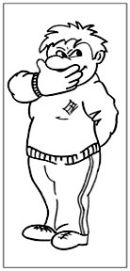
Застревающий
Для людей этого типа характерна высокая устойчивость аффекта, то есть стойкость сильных эмоциональных переживаний. При мысленном возвращении к стрессовой ситуации они переживают такие же эмоции, какие сопровождали стресс. Аффект у таких людей сохраняется значительное время, даже при отсутствии раздражителей, которые его подкрепляли бы. Такие люди отличаются способностью к длительному волевому напряжению. Это неутомимые и целеустремленные труженики, обладающие чувством долга, принципиальные, требовательные к себе и другим, настойчивые и последовательные. Они бесстрашны и способны к самопожертвованию, поэтому в начале карьеры, как правило, получают признание и симпатию окружения. Стремятся достичь высоких показателей в любом деле, за которое берутся, проявляя большое упорство в достижении своих целей.
Но вместе с тем представители этого типа очень чувствительны к обидам, подозрительны, недоверчивы и ревнивы. Их характеризует умеренная общительность, занудство, склонность к нравоучениям. Почти всегда несговорчивы и не терпят возражений. Поэтому переговорная деятельность им просто противопоказана . Часто страдают от мнимой несправедливости по отношению к себе. И, поскольку переживание аффекта часто сочетается с фантазированием, очень злопамятны и мстительны.
«Застревание» аффекта у таких людей возможно не только в случае морального ущерба, но и при достижении определенного успеха. В этой ситуации проявляется зазнайство, самоуверенность, заносчивость, вызванные чрезмерным честолюбием. Люди с «застревающим» типом акцентуации часто выступают инициаторами конфликтов, в которых жестко и настойчиво насаждают свои интересы.

Slide 24
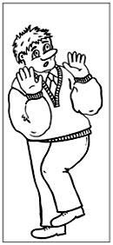
Тревожный
Представители этого типа акцентуации отличаются повышенной тревожностью, беспокойством по поводу возможных неудач, за свою судьбу и судьбу своих близких, причем без объективных для этого поводов. Такие люди обладают чувством долга, ответственности, высокими моральными и этическими качествами. Они дружелюбны, самокритичны и исполнительны, воздерживаются от необдуманных поступков и поспешных решений. Хорошо работают, если нет нервно-психических нагрузок. Окажут наибольшую пользу как аналитики, консультанты или эксперты. В меру выраженная тревожность не позволяет им уснуть при работе в условиях монотонных шумов и вибрации.
В то же время тревожные люди отличаются робостью, покорностью, неуверенностью в собственных силах, неумением постоять за себя. Они стесняются выступать перед аудиторией и не могут отстаивать свои позиции в споре, легко поддаются влиянию и охотно подчиняются опеке.
Тревожные личности редко вступают в конфликты, играя в них в основном пассивную роль. В конфликтных ситуациях ищут опору и поддержку.

Slide 25
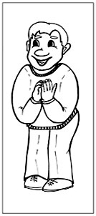
Экзальтированный
Главная особенность — бурная, экзальтированная реакция на события. Люди этого типа легко приходят в восторг от радостных событий и в отчаяние — от печальных, но при этом не имеют склонности к депрессивным реакциям, поскольку снова легко поддаются радости. Внутренняя впечатлительность и переживания сочетаются с их ярким внешним проявлением. В высказываниях экзальтированных личностей постоянно используются повышенные тона, яркие описания, красочные обороты. У них сильна тяга ко всему прекрасному. Имеют хороший вкус: из них получаются хорошие художники, дизайнеры, оформители. Эти люди привязаны к друзьям и близким, альтруистичны, обладают чувством сострадания, проявляют яркость и искренность чувств.
В то же время люди экзальтированного типа акцентуации порывисты, подвержены сиюминутным настроениям, панике. Даже при незначительных неудачах могут испытывать глубокое разочарование и прекращать начатые дела.
Экзальтированным личностям свойственна высокая контактность, словоохотливость, влюбчивость. Они часто спорят, но редко доводят дело до открытых конфликтов. В конфликтных ситуациях бывают как активной, так и пассивной стороной.

Slide 26
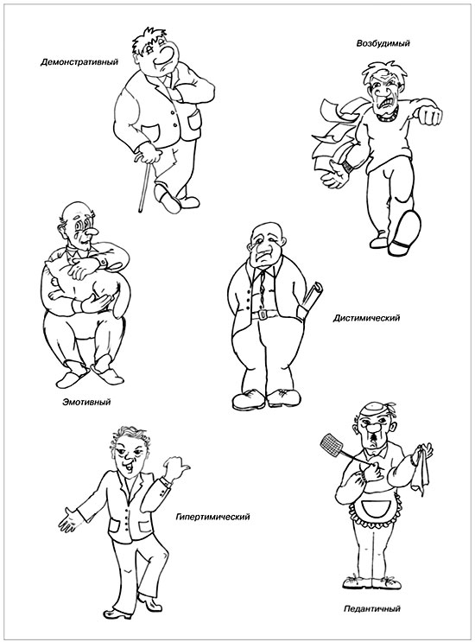
Демонстративный
Главной особенностью демонстративной личности является потребность и постоянное стремление произвести впечатление. Эти люди хорошо приспосабливаются к другим, показывают себя такими, какими выгодно быть в данной ситуации. Они играют ту роль, которая импонирует партнеру. Благодаря этому легко устанавливают контакты, входят в доверие к нужным людям, общительны, приветливы, вежливы, готовы оказать любую услугу. Ими движет стремление к лидерству и потребность в признании. Люди с демонстративным типом акцентуации могут произносить блестящие, зажигательные, убедительные речи; умеют чувствовать аудиторию, способны увлечь других неординарностью мышления и поступков. Они прекрасно подходят для выполнения представительских функций, проведения презентаций и своеобразной рекламы действий и идей. Как правило, обладают широким спектром знаний во многих сферах деятельности, но, к сожалению, эти знания не отличаются глубиной.
Таким людям не хватает скрупулезности в работе, принципиальности, умения работать усердно и кропотливо, они не способны к длительной концентрации воли. В то же время жаждут повышенной оценки, стремятся показать свое превосходство и практически никогда не осознают своих ошибок. Если сталкиваются с трудностями, то часто перекладывают их на плечи других. Могут использовать «бегство в болезнь» не только для того, чтобы привлечь к себе внимание и вызвать жалость, но и как способ уклонения от выполнения обязанностей, избежания трудностей.

Slide 27
Возбудимый
Главной особенностью возбудимых личностей является импульсивность и инстинктивность поведения. На первом плане для них — удовлетворение физиологических влечений, абсолютное потакание своим желаниям и стремлениям. Такие люди много внимания уделяют своему физическому здоровью в отличие от интеллектуального развития. Эта акцентуация проявляется особенно выраженным упрямством и напористостью преимущественно в физической работе, повышенным чувством соперничества, ревнивым и задиристым характером, склонностью к накоплению отрицательных эмоций с последующим взрывом аффекта.
Представители возбудимого типа акцентуации отличаются склонностью к импульсивным реакциям, непродуманным действиям и высказываниям, плохим усвоением опыта, максимализмом взглядов, быстро сменяющимися эмоциями, нестойкостью самооценки при чрезмерной амбициозности. Если им что-то не нравится, сразу возмущаются и высказывают недовольство. Примирения не ищут, терпимость им не свойственна. Не способны к обмену мнениями, раздражительны, вспыльчивы, агрессивны, склонны к грубости и хамству. В состоянии аффекта способны к рукоприкладству и проявлению насилия. Моральные нормы в их жизни не играют заметной роли. Но жестокость проявляется только в моменты ярости, в моменты разрядки накопившегося раздражения. В обычном состоянии — это заботливые, хозяйственные и добрые люди, готовые оказать любую помощь.

Slide 28
Эмотивный
Основной отличительной чертой эмотивных личностей является высокая чувствительность и глубокие реакции в области тонких эмоций. Для них характерны мягкосердечие, доброта, задушевность, отзывчивость, высокоразвитая эмпатия, а также повышенная слезливость. Такие люди кажутся хрупкими, нежными и наивными. Они очень преданные и верные, им присущи альтруизм, сострадание, доброжелательность, сопереживание, чувство долга, обязательность и исполнительность. Эмотивные личности хорошо работают там, где предполагается понимание человеческих эмоций.
Но вместе с тем такие люди крайне впечатлительны, что вызывает необходимость «оранжерейного» к ним отношения. Они очень чувствительны к мнению окружающих: любое резко сказанное слово может привести их в глубокое уныние. Самооценка также очень зависит от мнения окружающих. Отстаивать свои интересы совершенно не могут. Эмотивные личности редко вступают в конфликты, обиды носят в себе, не выплескивая наружу.

Slide 29
Дистимический
Главная его особенность — сконцентрированность на мрачных, печальных сторонах жизни, пессимизм. Люди этого типа отличаются серьезностью во всем, высокими моральными принципами. Для них характерна низкая контактность, немногословность в беседе. К обязанностям относятся очень добросовестно, с большой ответственностью. Работу выполняют аккуратно и тщательно. Достигают высоких результатов там, где не требуется быстроты, энергичности, постоянного общения, принятия ответственных решений. Обладают высокоразвитым чувством справедливости.
Представители дистимического типа акцентуации, как правило, нелюдимы, угрюмы, несговорчивы. У них занижена самооценка, несколько замедлено мышление. Характерны социальная пассивность и отсутствие целеустремленности, неуверенность в правильности принятых решений. В неудачах склонны обвинять себя.
В общении с окружающими тактичны и справедливы, не эгоистичны. Обиды носят в себе, выхода эмоциям не дают. Во взаимоотношениях с руководством легко приспосабливаются, вырабатывают социально желательное поведение.

Slide 30
Педантичный
Особенностью этого типа акцентуации является повышенная аккуратность, тяга к порядку, скрупулезность и пунктуальность. Такие люди основательны, осторожны и серьезны. К работе относятся очень добросовестно, всегда и все доводят до конца. Им чужда поспешность и расхлябанность, ни одна мелочь не ускользает от их внимания. Это люди долга: если что-то пообещали — обязательно сделают, причем основательно и хорошо. Они незаменимы в работе, для выполнения которой требуется большая точность и аккуратность. Конфликтуют педантичные личности редко, выступая в конфликте скорее пассивной, чем активной стороной. В то же время очень сильно реагируют на любое нарушение порядка.
Люди с педантичным типом акцентуации на службе часто ведут себя как бюрократы, предъявляя к окружающим много формальных требований. Могут «достать» других своим занудством, крючкотворством, дотошностью. Свойственные им нерешительность и осторожность затрудняют принятие решений. Прежде чем что-либо сделать, они долго и тщательно все обдумывают, многократно перепроверяют. Им свойственны нежелание резких перемен и неспособность брать на себя ответственность.
Педантичные личности чрезвычайно постоянны.

Slide 31
Гипертимический
Главной особенностью людей с выраженной гипертимической акцентуацией является преимущественное пребывание в приподнятом настроении. Они энергичны, бодры, жизнерадостны. Любят шумные большие компании, часто выступают в роли заводил, рассказывают байки, анекдоты, с ними весело и интересно. Приподнятое настроение у них сочетается с высокой активностью и жаждой деятельности. Они деловиты, изобретательны, инициативны. Такие люди способны вести за собой, пользуются авторитетом, в коллективе бывают в центре внимания, обладают живым интеллектом. У них хорошо развиты волевые компоненты поведения, поэтому во всех проявлениях эти люди быстры: быстро думают, быстро говорят, быстро принимают решения. Свободный ум, легкость подхода к проблемам способствуют многообразию идей, нахождению творческих нестандартных решений. Это активные оптимисты. Для них подходят такие виды деятельности, где уместны инициатива, риск, решительность, скорость, но в то же время нет нужды решать проблемы, требующие осторожного и обдуманного подхода. В этом случае их решения могут быть опрометчивы.
При многих положительных качествах гипертимическим личностям не хватает серьезности и постоянства, усердия, сосредоточенности и усидчивости. У них много идей, они за многое берутся, но мало что доводят до завершения. Стремление к самостоятельности может служить источником конфликтов. При этом характерны вспышки гнева и раздражительности, особенно когда они встречают сильное сопротивление. На замечания реагируют бурно, но отходчивы и незлопамятны.

Slide 32
В заключении об акцентуациях
Мы рассмотрели десять основных типов акцентуаций личности. Помимо явных, встречаются неявно выраженные (так называемые скрытые) акцентуации или случаи одновременного заострения нескольких черт. Такие варианты также необходимо учитывать.
Классификация акцентуаций личности — это классификация не патологий, а крайних вариантов нормы.

Slide 33
Спасибо за внимание!

